Slide 1
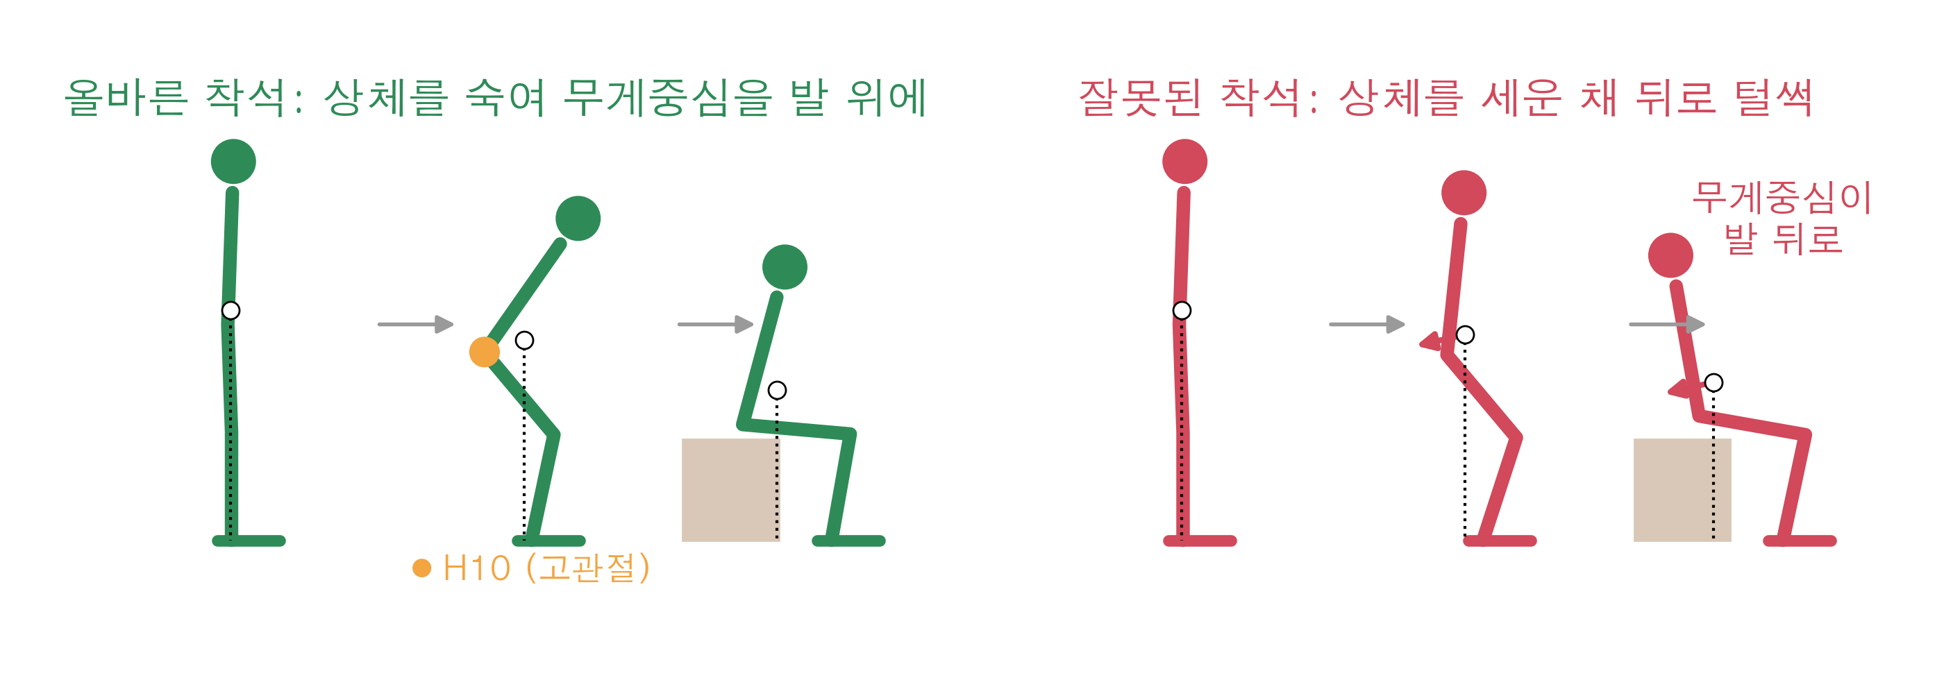
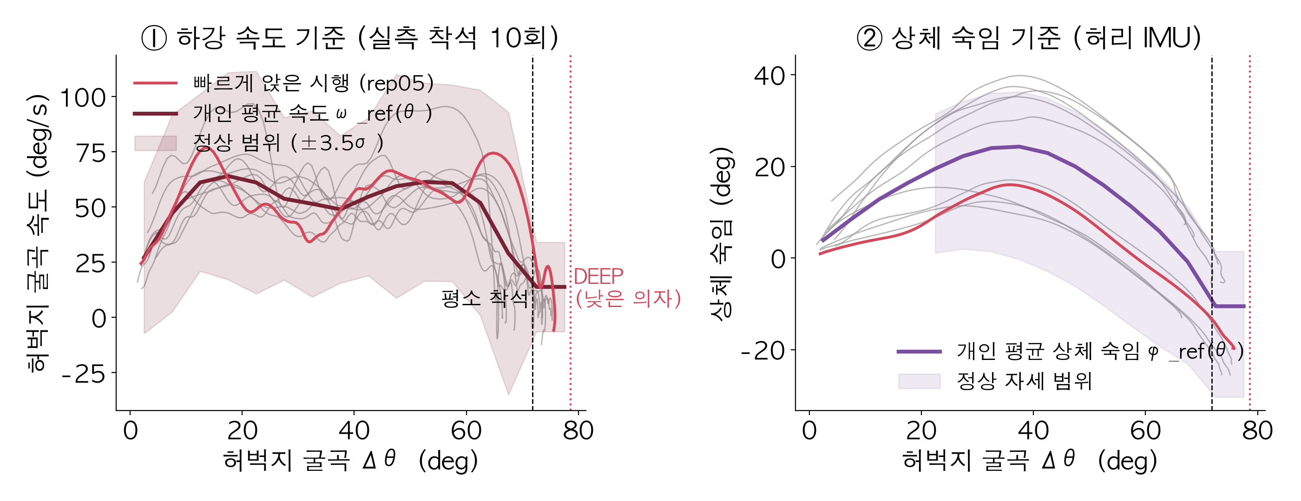
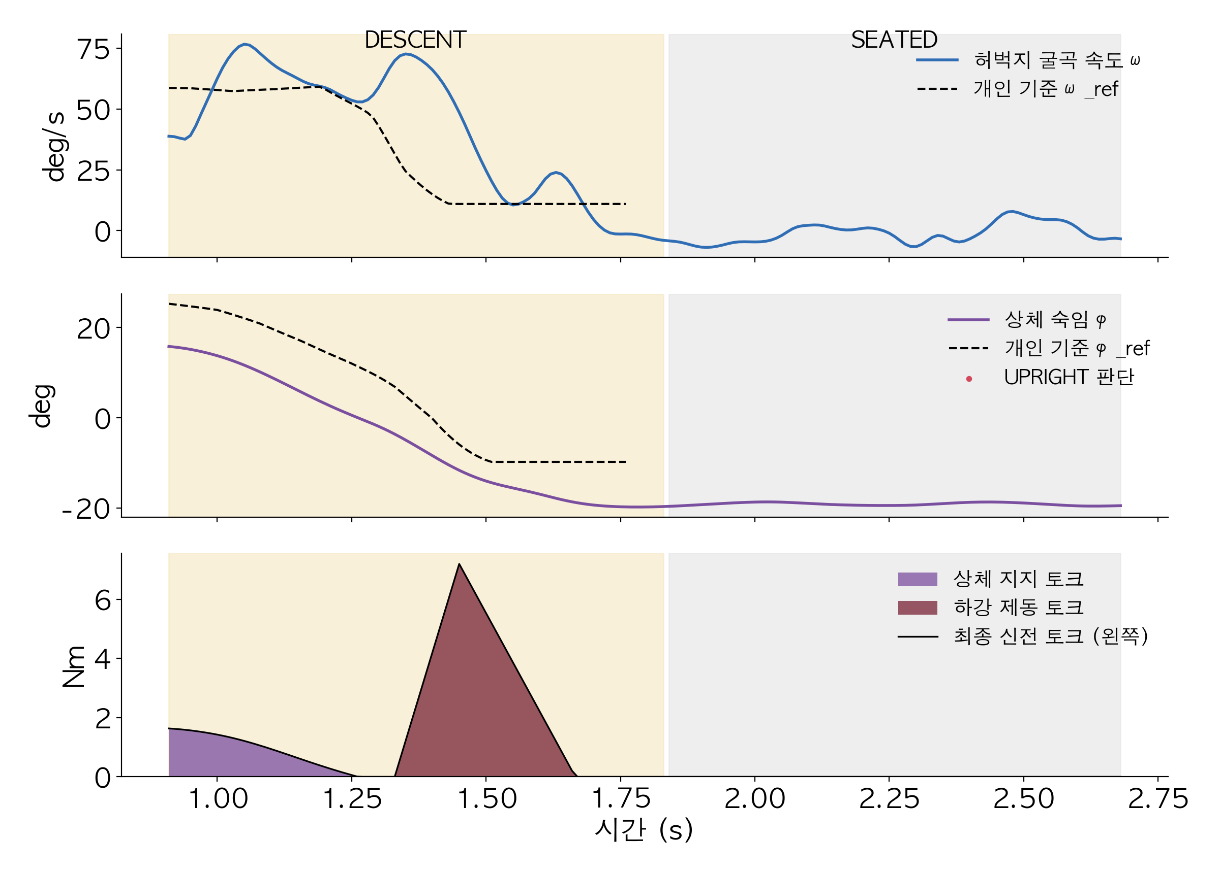



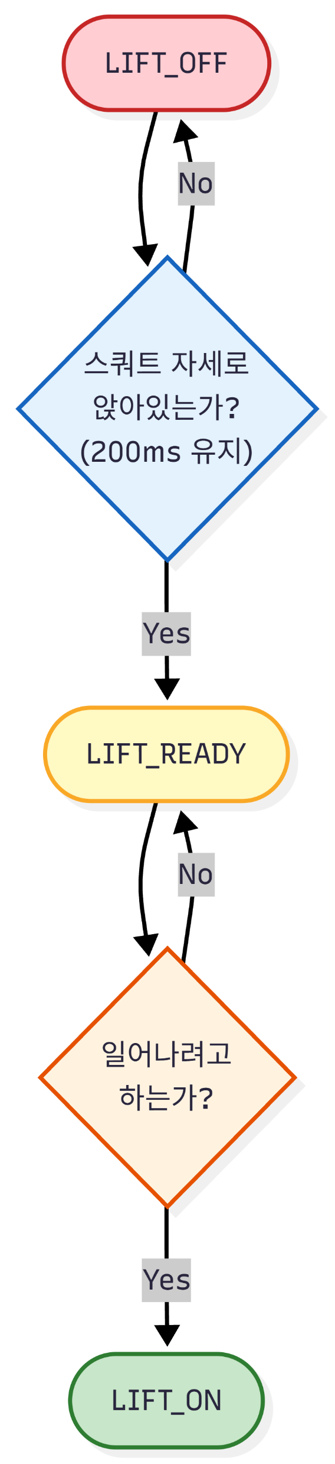
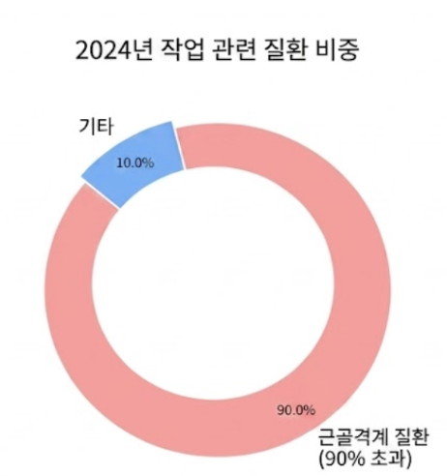
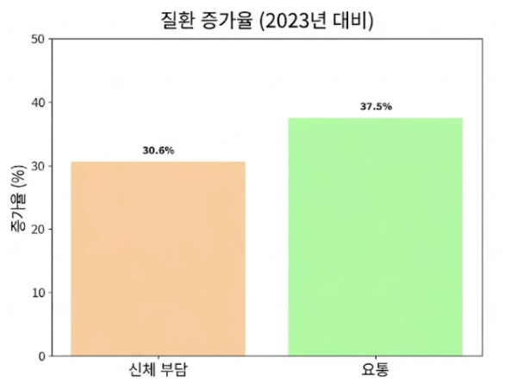
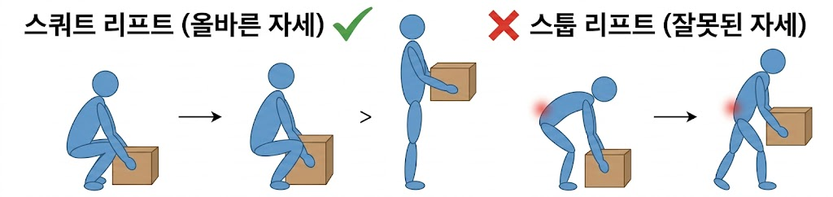


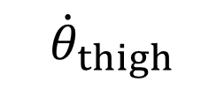




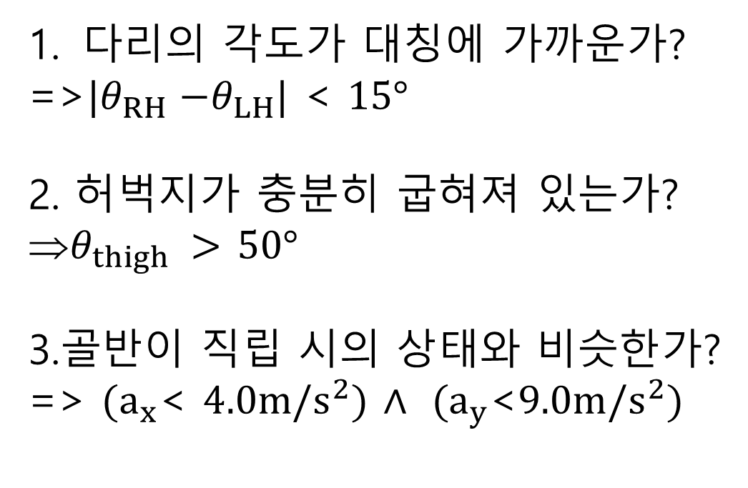
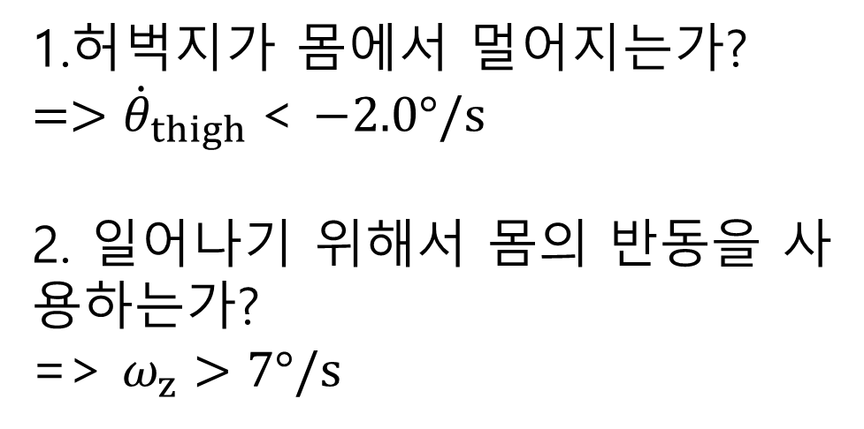


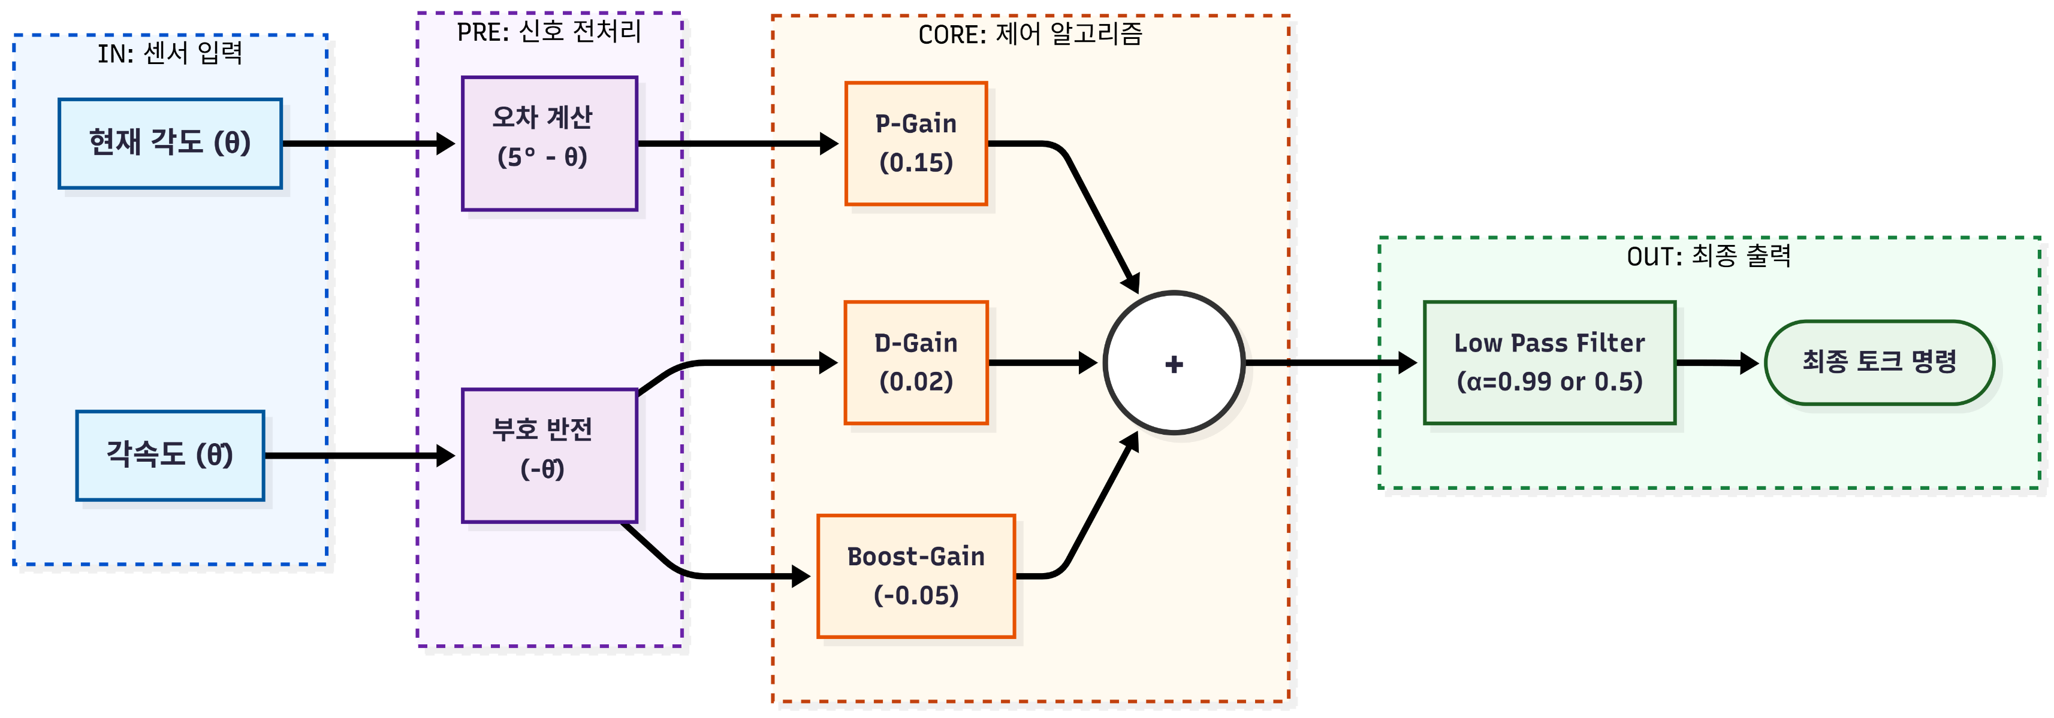
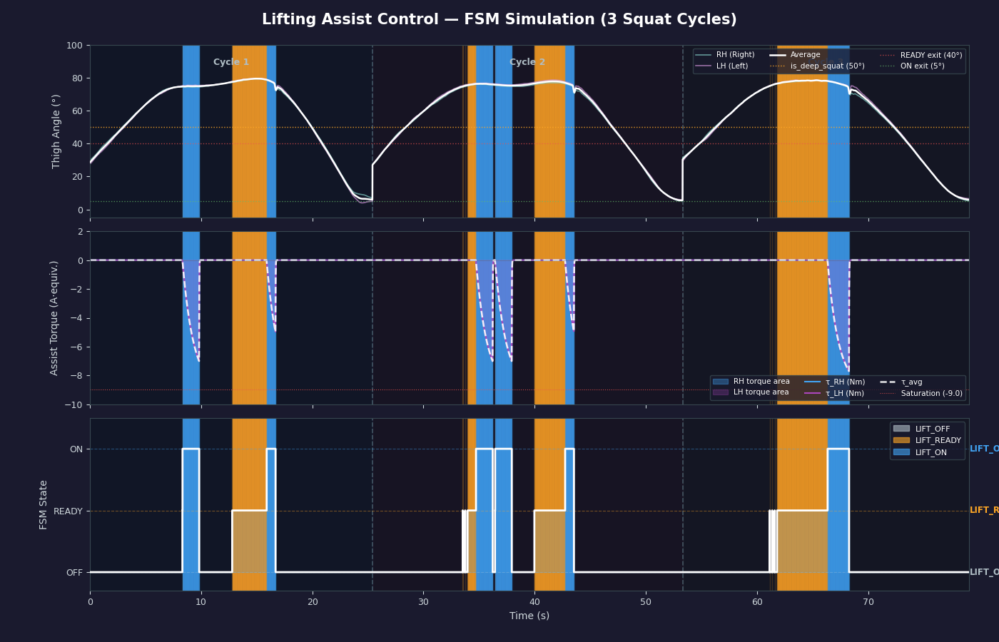
2026년 광운대학교 매치업 심화과정 <로봇 분야>
낮은 의자 착석에서 털썩 주저앉음을 줄이는 H10 적응형 하강 제동 알고리즘 교과목명 / 웨어러블 로봇 제어 알고리즘 구현 실무(고찬영 교수님) 팀명 / KWAI 팀원 / 이지우, 이지석, 박수민
1. 주제 선정 배경
2. 생체역학적 관점에서의 문제정의
왜 낮은 의자인가?
어째서 낙상 위험이 생기는가?
① 더 깊이 굽혀야 한다: 실측에서 30 cm 의자는 45 cm보다 허벅지가 9° 더 굽혀졌다.
② 더 오래, 더 숙여서 버텨야 한다: 낮을수록 동작이 길고(1.6→2.0초) 더 숙인다.[3]
③ 마지막 순간이 가장 빠르다: 털썩 주저앉거나 뒤로 넘어지기 쉽다.[1]
④ 생활 곳곳에 있다: 팔걸이 없는 소파 · 좌변기. 손으로 짚기는 보상 전략일 뿐이다.[7]
타깃: 착석 제어가 어려운 근감소증 위험 고령자 (AWGS 2019[2]: 5회 의자 일어서기 ≥ 12초)
기존 방법은 측정과 개입을 동시에 하지 못한다
방법 | 움직임 측정 | 즉각 보조 | 고관절 직접 | 장소 무관
높은 의자 · 팔걸이 | X | O | X | X
지팡이 · 워커 | X | O | X | O
IMU | O | X | X | O
카메라 | O | X | X | X
H10 (제안) | O | O | O | O
고관절 신전근¹은 편심성 수축²으로 ① 숙인 상체를 버티고 ② 하강 속도를 제동한다. 고령자는 상체를 약 10° 덜 숙이고[5], 근력이 약하면 빠르게 내려가며 무게중심이 발 뒤로 빠진다 (고령자 낙상의 17.6%가 뒤로 주저앉음[6]).
H10 신전 토크 하나로 상체 지지 + 하강 제동을 동시에 보조
선행 연구: 하지 착석 보조 시 팔 지지 힘 약 70% 감소[8]
3. 알고리즘 설계
FSM 상태 전이 [STANDING – DESCENT – DEEP – SEATED]
보조 토크 = 상체 지지 + 적응형 제동
STANDING
서 있음 · 기준 자세(허벅지·상체) 갱신
1. 상체 지지
▶ 양쪽 허벅지 ω > 5°/s, 0.1 s 유지
τ_s = K_s · sin φ (K_s = 6 Nm, φ: 엔코더 − 허벅지 IMU)
DESCENT
개인 기준과 비교 → 상체 지지 + 적응형 제동
숙인 상체를 버티는 신전근 부담을 덜어 올바른 숙임 자세 유지
2. 적응형 하강 제동
▶ Δθ > 평소 착석 각도 + 2σ, 아직 착석 전
z³ = (ω̂ − ω_ref(θ̂)) / σ(θ̂), τ_b = K·g·max(0, z − 3.5)
DEEP
낮은 의자 · 평소 착석 속도까지 감속, 제동 ×1.5
ω̂ = ω + α·0.05 s로 미리 반응 · DEEP / 상체 덜 숙임이면 g = 1.5 · 급가속이면 z ≥ 5
3. 출력 제한
▶ 의자 압력센서 ON 또는 |ω| < 8°/s, 0.15 s
τ = sat[0, 10 Nm](τ_s + τ_b), 상승 ≤ 60 Nm/s
SEATED
토크 0.3 s에 걸쳐 해제 → 일어서면 STANDING
두 토크 모두 신전 방향이라 서로 상쇄되지 않음 · 일어설 때는 0
※ 앉다가 다시 일어서면(ω < −5°/s) 즉시 STANDING, 토크 0
개인 기준 (실측 30 cm 착석 10회 + 45 cm 착석 각도)
보조 OFF로 평소처럼 앉은 기록을 허벅지 5° 구간으로 나눠 저장
• 평균 하강 속도 ω_ref(θ)와 표준편차 σ(θ)
• 평균 상체 숙임 φ_ref(θ) (허리 IMU)
• 평소 착석 각도와 평소 최대 각가속도
→ 사람마다 다른 착석 속도·자세를 그대로 기준으로 사용
"개인 기준이 이상을 찾고, 상체 지지가 자세를 받치고, 적응형 제동이 속도를 잡는다"
4. 작동 검증 (실측 H10 데이터)
5. 결과 및 기대 효과
① SUIT 로그 디코딩
1 kHz → 100 Hz
같은 사람의 H10 실측: 45 cm 2회(보행 보조 ON) vs 30 cm 10회
② 의자별 앉기 검출
45 cm 2회 · 30 cm 10회
지표 | 45 cm | 30 cm | 차이
착석 각도 Δθ (°) | 62.7 | 71.8 | +9.1
최대 허벅지 굴곡 속도 (°/s) | 81 | 70 | -11
착석 순간 속도 (°/s) | 11.6 | 10.6 | -1.0
착석 시간 (s) | 1.82 | 1.61 | -0.21
최대 상체 숙임 (°) | 22.4 | 23.2 | +0.8
낮은 의자(DEEP) 판정 | 0/2 | 9/10
③ 개인 기준 생성
평균 1.6 s · 최대 70°/s
④ 정상 착석 재생
8/10회 제동 없음
① 낙상 위험 동작 완화: 낮은 의자를 착석 각도로 자동 감지 (실측 9/10)
② 의자 높이와 무관: 착용형 + 낮은 의자 자동 감지
③ 개인 맞춤: 평소 착석 10~15회만으로 기준 생성
⑤ 낮은 의자 판정
30 cm 9/10회 DEEP 감지
6. 결론
용어 · 출처 그래프: 실측 rep05를 나머지 9회 기준에 다시 재생 (토크는 계산값)
¹ 고관절 신전근: 엉덩이 · 허벅지 뒤 근육(대둔근 · 햄스트링), 다리를 뒤로 폄 ² 편심성 수축: 근육이 늘어나면서 힘을 내는 수축(착석 시 브레이크) ³ z: 평소 평균보다 표준편차의 몇 배 빠른지 ⁴ jerk: 가속도 변화의 급격함(작을수록 부드러움)
[1] Robinovitch SN et al. Lancet. 2013;381(9860):47–54. [2] Chen LK et al. J Am Med Dir Assoc. 2020;21(3):300–307. [3] Yoshioka S et al. BioMed Eng OnLine. 2014;13:27. [4] Balasubramanian S et al. J NeuroEng Rehabil. 2015;12:112.
[5] Dubost V et al. Phys Ther. 2005;85(5):404–412. [6] Stevens JA et al. Inj Epidemiol. 2014;1:5. [7] van der Kruk E et al. J Biomech. 2021;122:110411. [8] Chang SR et al. J NeuroEng Rehabil. 2016;13:27.
# 실측: 45 cm 2회 · 30 cm 10회
30 cm에서 9° 더 깊음 · 낮은 의자 판정 9/10 · 정상 착석 8/10 제동 없음
# H10 적용
실측 기준값을 넣은 C 코드로 30 cm 의자에서 H10 OFF vs ON 비교
# 주장 범위
낮은 의자 착석 후반부의 급하강 감소 (낙상 예방 자체는 입증하지 않음)

